Slide 1
CHÀO MỪNG CÁC EM ĐẾN VỚI TIẾT HỌC
§2.MÔ TẢ VÀ BIỂU DIỄN DỮ LIỆU TRÊN CÁC BẢNG, BIỂU ĐỒ
GIÁO VIÊN: TRỊNH THỊ THI
TRƯỜNG: THCS HOÀI MỸ

Slide 3
KHỞI ĐỘNG
Câu 1: Chọn những đáp án đúng trong các đáp án sau
Để thu thập dữ liệu ta có những cách:
A.Lập phiếu điều tra
B.Phỏng vấn trực tiếp
C.Tự lập bảng dữ liệu
D.Thu thập qua các nguồn có sẵn

Slide 4
KHỞI ĐỘNG
Câu 2: Chọn đáp án đúng nhất
Có mấy loại dữ liệu thống kê
A.1 B.2
C.3 D.4

Slide 5
KHỞI ĐỘNG
Câu 3: Chọn đáp án đúng nhất
Để đánh giá tính hợp lý của dữ liệu, ta dựa vào
A.Nhận định của bản thân
B.Sự góp ý của nhóm
C.Mối liên hệ toán học đơn giản giữa các số liệu

Slide 6
Ở lớp 6 và lớp 7, chúng ta đã làm quen với việc mô tả và biểu diễn dữ liệu vào bảng, biểu đồ thích hợp ở dạng: bảng thống kê; biểu đồ tranh; biểu đồ dạng cột/ cột kép; biểu đồ đoạn thẳng; biểu đồ hình quạt tròn.

Slide 7
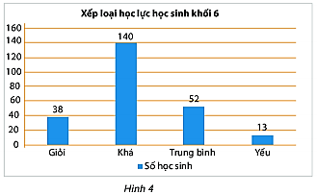
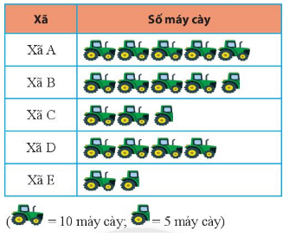
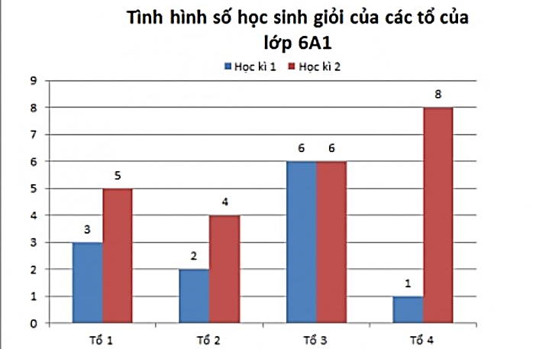
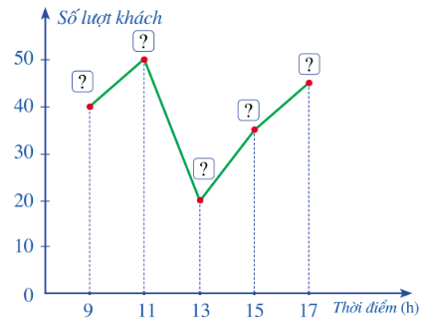
Biểu đồ cột đơn
Biểu đồ cột kép
Biểu đồ tranh
Thời điểm (h) | 9 | 11 | 13 | 15 | 17
Số lượt khách | 40 | 50 | 20 | 35 | 45
Các dạng bảng, biểu đồ trên mô tả và biểu diễn dữ liệu như thế nào?
Bảng dữ liệu
Biểu đồ đoạn thẳng

Slide 8
§2.MÔ TẢ VÀ BIỂU DIỄN DỮ LIỆU TRÊN CÁC BẢNG, BIỂU ĐỒ

Slide 9
NỘI DUNG BÀI HỌC
Biểu diễn dữ liệu trên các bảng và biểu đồ thống kê
I
Biểu diễn một tập dữ liệu theo những cách khác nhau
II

Slide 10
I. BIỂU DIỄN DỮ LIỆU TRÊN CÁC BẢNG VÀ BIỂU ĐỒ THỐNG KÊ

Slide 11
1. Một số dạng biểu đồ thống kê
HĐ1
Hãy cho biết ta có thể sử dụng những dạng biểu đồ thống kê nào để mô tả và biểu diễn dữ liệu.
Trả lời
Ta có thể sử dụng những dạng biểu đồ thống kê như: biểu đồ cột/ cột kép, biểu đồ đoạn thẳng, biểu đồ tranh, biểu đồ hình quạt tròn,... để mô tả và biểu diễn dữ liệu.

Slide 12
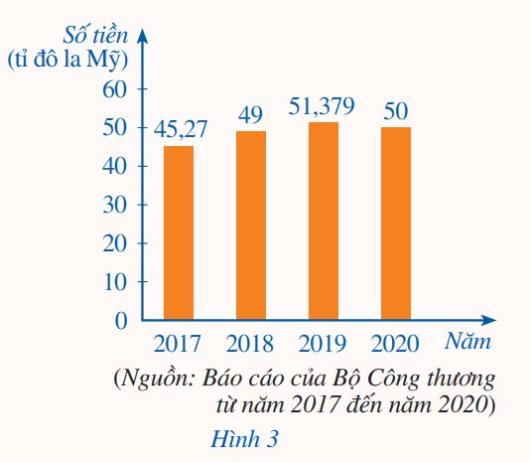
Ví dụ 1
Nêu cách xác định kim ngạch xuất khẩu điện thoại và linh kiện của Việt Nam trong năm 2017; 2018.
Biểu đồ cột ở Hình 3 biểu diễn kim ngạch xuất khẩu điện thoại và linh kiện của Việt Nam trong các năm 2017, 2018, 2019, 2020. Ở đây, kim ngạch xuất khẩu một loại hàng hoá là số tiền thu được khi xuất khẩu loại hàng hoá đó. Nêu cách xác định kim ngạch xuất khẩu điện thoại và linh kiện của Việt Nam trong năm 2020.
Giải:
- Nhìn vào cột biểu thị kim ngạch xuất khẩu điện thoại và linh kiện của Việt Nam trong năm 2018, ta thấy trên đỉnh cột đó ghi số 49 và đơn vị tính ghi trên trục thẳng đứng là tỉ đô la Mỹ. Vậy kim ngạch xuất khẩu điện thoại và linh kiện của Việt Nam trong năm 2018 là 49 tỉ đô la Mỹ.
Nhìn vào cột biểu thị kim ngạch xuất khẩu điện thoại và linh kiện của Việt Nam trong năm 2020, ta thấy trên đỉnh cột đó ghi số 50 và đơn vị tính ghi trên trục thẳng đứng là tỉ đô la Mỹ. Vậy kim ngạch xuất khẩu điện thoại và linh kiện của Việt Nam trong năm 2020 là 50 tỉ đô la Mỹ.
- Nhìn vào cột biểu thị kim ngạch xuất khẩu điện thoại và linh kiện của Việt Nam trong năm 2017, ta thấy trên đỉnh cột đó ghi số 45,27 và đơn vị tính ghi trên trục thẳng đứng là tỉ đô la Mỹ. Vậy kim ngạch xuất khẩu điện thoại và linh kiện của Việt Nam trong năm 2017 là 45,27 tỉ đô la Mỹ.

Slide 13
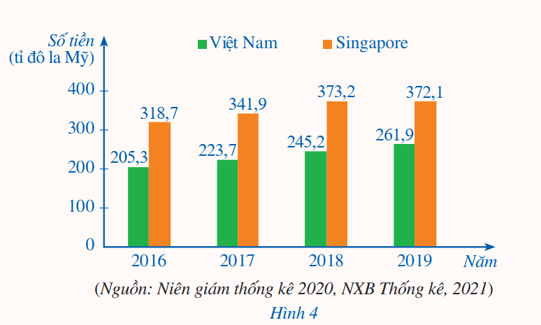
Ví dụ 2
Biểu đồ cột kép ở Hình 4 biểu diễn tổng sản phẩm trong nước (GDP) theo giá hiện hành của Việt Nam và Singapore trong các năm 2016, 2017, 2018, 2019.
Nêu cách xác định tổng sản phẩm trong nước (GDP) của Việt Nam và Singapore trong năm 2019.

Slide 14
Giải:
Nhìn vào cột (màu xanh) biểu thị GDP của Việt Nam trong năm 2019, ta thấy trên đỉnh cột đó ghi số 261,9 và đơn vị tính ghi trên trục thẳng đứng là tỉ đô la Mỹ. Vậy GDP của Việt Nam trong năm 2019 là 261,9 tỉ đô la Mỹ.
Nhìn vào cột (màu cam) biểu thị GDP của Singapore trong năm 2019, ta thấy trên đỉnh cột đó ghi số 372,1 và đơn vị tính ghi trên trục thẳng đứng là tỉ đô la Mỹ. Vậy GDP của Singapore trong năm 2019 là 372,1 tỉ đô la Mỹ.

Slide 15
Hoạt động theo nhóm (5 phút)
Luyện tập 1
Trong Ví dụ 2, nêu cách xác định tổng sản phẩm trong nước (GDP) của Việt Nam và Singapore lần lượt trong các năm 2016, 2017, 2018.
NHÓM: 1,3,5 | Nêu cách xác định tổng sản phẩm trong nước (GDP) của Việt Nam lần lượt trong các năm 2016, 2017, 2018
NHÓM: 2,4,6 | Nêu cách xác định tổng sản phẩm trong nước (GDP) của Singapore lần lượt trong các năm 2016, 2017, 2018

Slide 16
Luyện tập 1
Giải
Trong Ví dụ 2,
– Nhìn vào cột (màu xanh) biểu thị GDP của Việt Nam trong năm 2016, 2017, 2018, ta thấy trên mỗi đỉnh cột lần lượt ghi số 205,3; 223,7; 245,2 và đơn vị tính là tỉ đô la Mỹ. Vậy GDP của Việt Nam trong các năm 2016, 2017, 2018 lần lượt là 205,3; 223,7; 245,2 tỉ đô la Mỹ.
– Nhìn vào cột (màu cam) biểu thị GDP của Singapore trong năm 2016, 2017, 2018, ta thấy trên mỗi đỉnh cột lần lượt ghi số 318,7; 341,9; 373,2 và đơn vị tính là tỉ đô la Mỹ. Vậy GDP của Singapore trong các năm 2016, 2017, 2018 lần lượt là 318,7; 341,9; 373,2 tỉ đô la Mỹ.

Slide 17
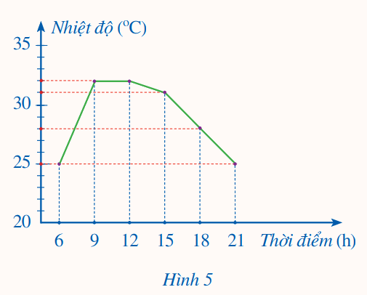
Ví dụ 3
Biểu đồ đoạn thẳng trong Hình 5 biểu diễn nhiệt độ tại một số thời điểm trong ngày 23/4/2022 ở Huế.
Xác định nhiệt độ ở Huế lúc 9 h.
Giải
Để biết nhiệt độ ở Huế lúc 9 h, ta làm như sau:
Từ điểm “9” trên trục nằm ngang, dóng theo chiều thẳng đứng tới đầu mút của đoạn thẳng thuộc đường gấp khúc;
Đi tiếp theo chiều ngang về bên trái cho đến khi gặp trục thẳng đứng;
Đọc số chỉ trên trục thẳng đứng.
Ta có: Nhiệt độ ở Huế lúc 9 h là 32 °C.

Slide 18
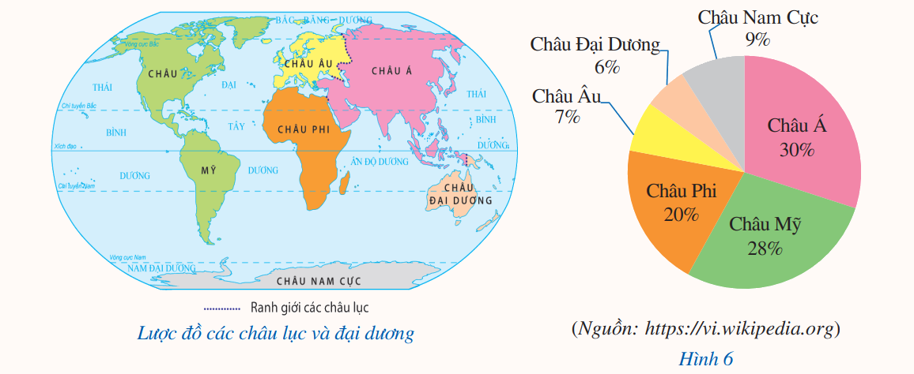
Ví dụ 4
Biểu đồ quạt tròn ở Hình 6 biểu diễn kết quả thống kê (tính theo tỉ số phần trăm) diện tích của châu Á, châu Âu, châu Phi, châu Mỹ, châu Đại Dương, châu Nam Cực so với tổng diện tích của cả sáu châu lục đó.
Hỏi châu Á chiếm bao nhiêu phần trăm tổng diện tích của cả sáu châu lục đó?
Giải
Tỉ số phần trăm của diện tích châu Á so với tổng diện tích của cả sáu châu lục là 30%.

Slide 20
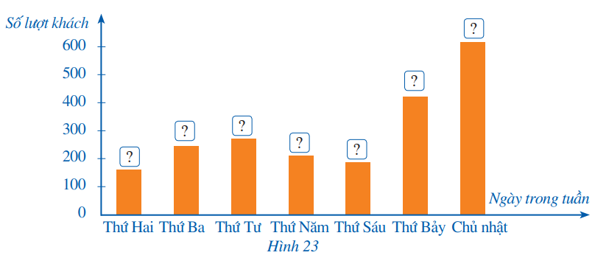
Bài 1 Số lượt khách đến một cửa hàng kinh doanh từ thứ Hai đến Chủ nhật của một tuần trong tháng lần lượt là: 161, 243, 270, 210, 185, 421, 615.
a) Lập bảng thống kê số lượt khách đến cửa hàng trong những ngày đó theo mẫu sau:
Ngày trong tuần | Thứ Hai | Thứ Ba | Thứ Tư | Thứ Năm | Thứ Sáu | Thứ Bảy | Chủ nhật
Số lượt khách | ? | ? | ? | ? | ? | ? | ?
161
243
270
210
185
421
615
b) Hãy hoàn thiện biểu đồ ở Hình 23 để nhận được biểu đồ cột biểu diễn số lượt khách đến cửa hàng trong những ngày đó.
615
421
243
270
210
185
161

Slide 21
Bắt đầu!
HẾT GIỜ
Câu 1. Có mấy loại biểu đồ đã học?
A. 3
C. 5
B. 4
D. 6

Slide 22
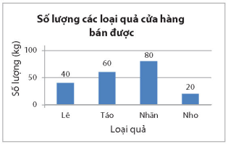
Bắt đầu!
Câu 2:
Cho biểu đồ sau. Loại quả nào của hàng bán được nhiều nhất?
HẾT GIỜ
A. Lê
B. Nhãn
C. Táo
D. Nho

Slide 23
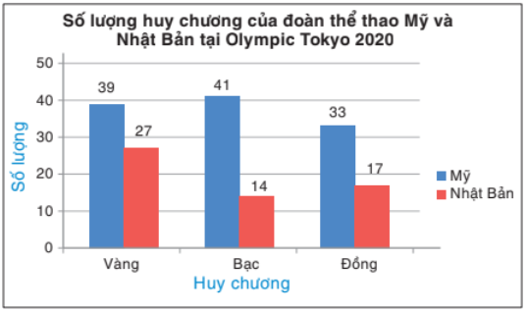
Bắt đầu!
Câu 3:
Biểu đồ sau thuộc loại biểu đồ nào?
A. Biểu đồ tranh
B. Biểu đồ hình quạt tròn
C. Biểu đồ cột kép
D. Biểu đồ đoạn thẳng
HẾT GIỜ

Slide 25
Ôn lại các kiến thức đã học trong bài
Hoàn thành
các bài tập trong SBT
Chuẩn bị trước
Bài 2: Mô tả và biểu diễn dữ liệu trên các bảng, biểu đồ - Tiết 2

Slide 26
BÀI 2
Bảng 3 nêu thực trạng và dự báo về số người cao tuổi của Việt Nam đến năm 2069:
Năm | 2009 | 2019 | 2029 | 2038 | 2049 | 2069
Số người cao tuổi(triệu người) | 7,49 | 11,41 | 17,28 | 22,29 | 28,61 | 31,69
Số người cao tuổi
(Triệu người)
35-
Hãy hoàn thiện biểu đồ ở Hình 24 để nhận được biểu đồ cột biểu diễn các dữ liệu thực trạng và dự báo về số người cao tuổi của Việt Nam đến năm 2069
30-
25-
31,69
?
Hình bên hoàn thiện biểu diễn các dữ liệu trên là:
20-
15-
?
?
17,28
11,41
22,29
?
10-
?
?
28,61
7,49
5-
Năm
0
2009
2019
2029
2038
2049
2069

